Slide 1

第10章 内部排序
Part I
Notes:
Donald Knuth，1974年图灵奖，The Art of Computer Programming, Vol. 3: Sorting and Searching

Slide 2
目录
基本概念
插入排序
直接插入排序
折半插入排序
2-路插入排序
表插入排序
Shell排序
交换排序
起泡排序
快速排序
选择排序
简单选择排序
树形选择排序
堆排序
归并排序
基数排序
各种排序方法的比较

Slide 3
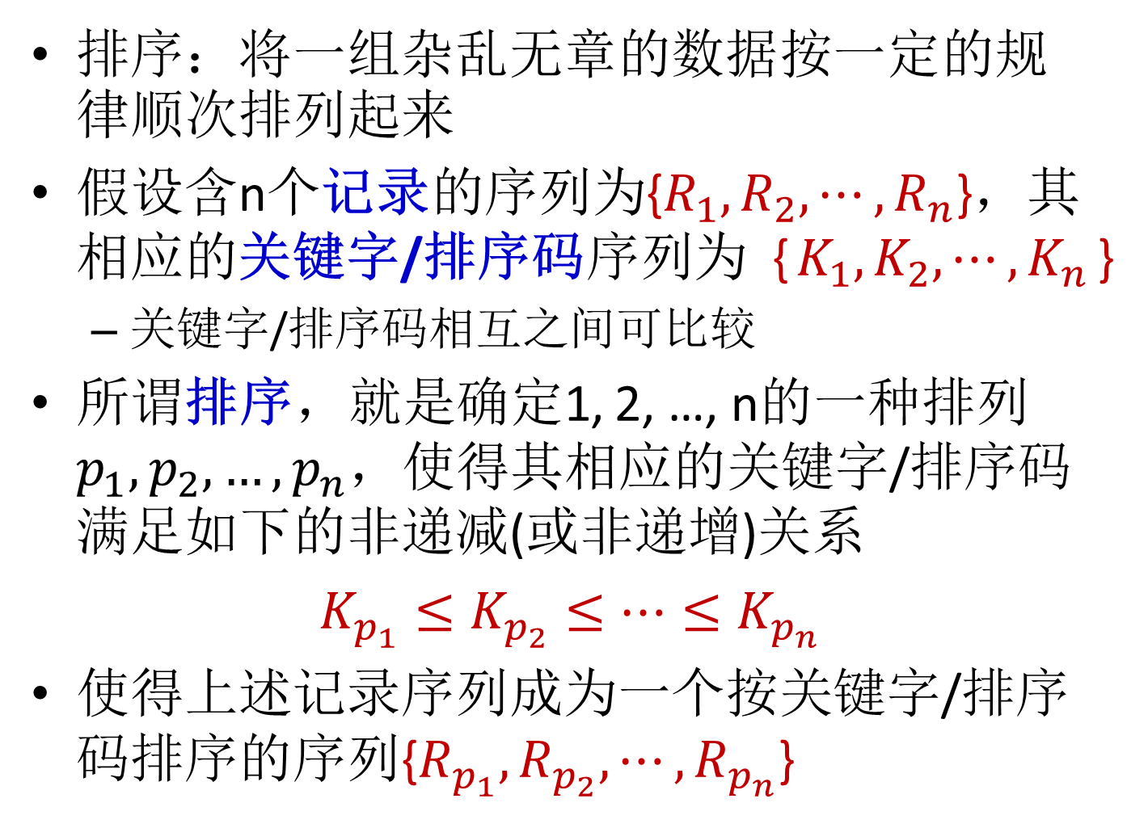
1. 基本概念-I
排序：将一组杂乱无章的数据按一定的规律顺次排列起来
假设含n个记录的序列为{$R_{1}, R_{2},⋯,R_{n}$}，其相应的关键字/排序码序列为 {$K_{1}, K_{2},⋯,K_{n}$}
关键字/排序码相互之间可比较
所谓排序，就是确定1, 2, …, n的一种排列$p_{1},p_{2},…,p_{n}$，使得其相应的关键字/排序码满足如下的非递减(或非递增)关系
$K_{p_{1}}≤K_{p_{2}}≤⋯{≤K}_{p_{n}}$
使得上述记录序列成为一个按关键字/排序码排序的序列{$R_{p_{1}}, R_{p_{2}},⋯,R_{p_{n}}$}
Notes:
注意本章的排序过程只涉及记录间的顺序变化，并没有插入等操作。

Slide 4
基本概念-II
排序算法的评价指标：执行时间，所需的辅助空间，算法的稳定性，算法的输入敏感性
时间开销：排序码的比较次数，元素移动次数
空间开销：若排序算法所需的辅助空间不依赖问题的规模n，即空间复杂度是O(1) ，则称排序方法是就地排序，否则是非就地排序
排序算法的稳定性：当输入含重复关键字/排序码时，重复元素在输入、输出序列中的相对次序是保持不变的，那么称该排序算法稳定
输入：6, 7_{a}, 3, 2, 7_{b}, 1, 5, 8, 7_{c}, 4
输出：1, 2, 3, 4, 5, 6, 7_{a}, 7_{b}, 7_{c}, 8 //stable
1, 2, 3, 4, 5, 6, 7_{a}, 7_{c}, 7_{b}, 8 //unstable
算法是否是输入敏感的(input-sensitive) ：算法的复杂度不仅与输入数据的规模有关，还与输入数据本身所具有的特性 (无序程度)相关

Slide 5
排序算法分类
分类1：
内部排序：在整个排序过程，数据元素全部存放在内存、不需要访问外存便能完成的排序；
外部排序：参加排序的数据元素不能同时存放在内存，排序过程中必须不断在内、外存之间进行数据交换的排序；
分类2：
插入排序：直接插入排序，折半插入排序，2-路插入排序，表插入排序，希尔排序
交换排序：起泡排序，快速排序
选择排序：简单选择排序，树型选择排序，堆排序
归并排序
基数排序

Slide 6
待排序记录存储在顺序存储结构中
#define MAXSIZE 1000//待排顺序表最大长度
typedef int KeyType; //关键字类型为整数类型
typedef struct {
KeyType key; //关键字项，排序码
InfoType otherinfo; //其它数据项
} RcdType; // 记录类型
typedef struct {
RcdType r[MAXSIZE+1]; //r[0]闲置
int length; //顺序表长度
} SqList; // 顺序表类型

Slide 7
2. 插入排序(Insertion Sort)
基本方法：每趟将一个待排序的元素，按其排序码大小，插入到前面已经排好序的一组元素的适当位置上，直到元素全部插入为止
直接插入排序(Straight Insertion Sort, 基于顺序查找)
折半插入排序(Binary Insertion Sort, 基于折半查找)
2-路插入排序(Two-way Insertion Sort)
表插入排序(List Insertion Sort, 基于静态链表存储)
希尔排序(Shell’s Sort, Diminishing Increment Sort,基于逐趟缩小增量)

Slide 8
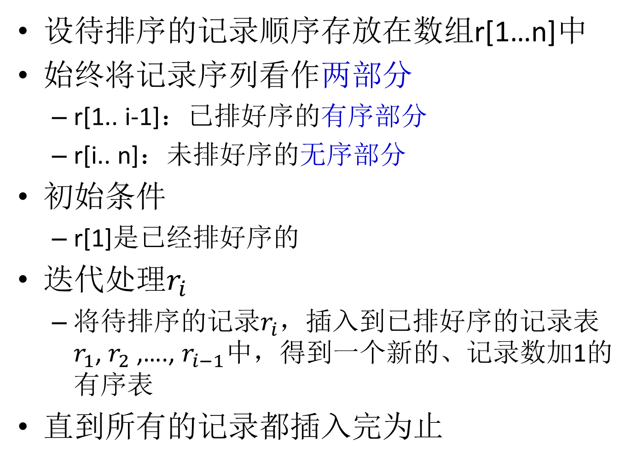
2.1 直接插入排序
设待排序的记录顺序存放在数组r[1…n]中
始终将记录序列看作两部分
r[1.. i-1]：已排好序的有序部分
r[i.. n]：未排好序的无序部分
初始条件
r[1]是已经排好序的
迭代处理$r_{i}$
将待排序的记录$r_{i}$，插入到已排好序的记录表$r_{1}$, $r_{2}$ ,…., $r_{i−1}$中，得到一个新的、记录数加1的有序表
直到所有的记录都插入完为止

Slide 9
直接插入排序
void StraightInsertionSort(SqList *L)
{int i, j ;
for (i=2; i<=L->length; i++)
if(LT(L->r[i].key,L->r[i-1].key)) {
//仅逆序时需要将L->r[i]插入有序子表
L->r[0]=L->r[i]; //设置哨兵
L->r[i]=L->r[i-1]; //记录后移
for(j=i-2; LT(L->r[0].key, L->r[j].key); --j )
L->r[j+1]=L->r[j];//记录后移
L->r[j+1]=L->r[0]; //插入到相应位置
}//if
}

Slide 10
算法运行实例
初始 |  | (49) | 38 | 65 | 97 | 76 | 13 | 27 | 49
i=2 | (38) | (38 | 49) | 65 | 97 | 76 | 13 | 27 | 49
i=3 | (38) | (38 | 49 | 65) | 97 | 76 | 13 | 27 | 49
i=4 | (38) | (38 | 49 | 65 | 97) | 76 | 13 | 27 | 49
i=5 | (76) | (38 | 49 | 65 | 76 | 97) | 13 | 27 | 49
i=6 | (13) | (13 | 38 | 49 | 65 | 76 | 97) | 27 | 49
i=7 | (27) | (13 | 27 | 38 | 49 | 65 | 76 | 97) | 49
i=8 | (49) | (13 | 27 | 38 | 49 | 49 | 65 | 76 | 97)
监视哨

Slide 11
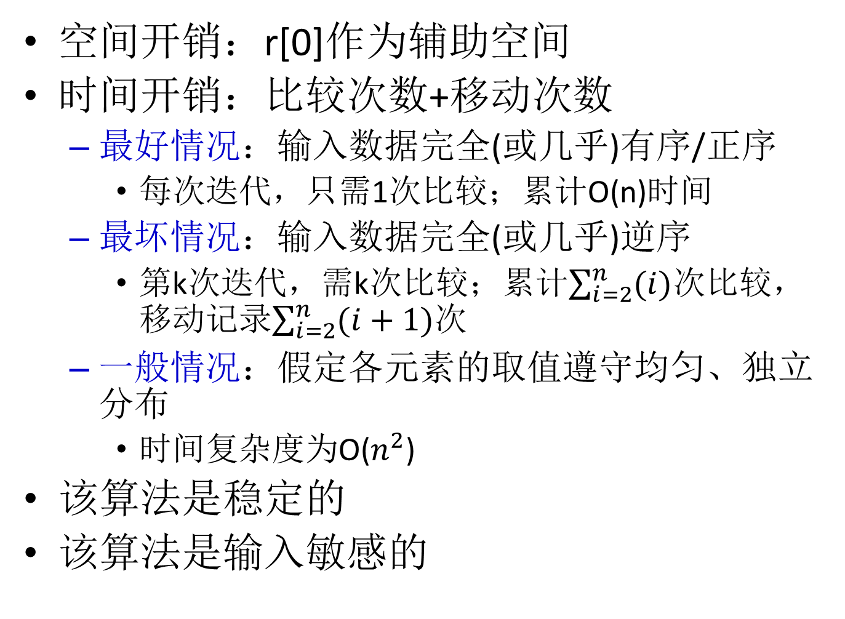
算法性能分析
空间开销：r[0]作为辅助空间
时间开销：比较次数+移动次数
最好情况：输入数据完全(或几乎)有序/正序
每次迭代，只需1次比较；累计O(n)时间
最坏情况：输入数据完全(或几乎)逆序
第k次迭代，需k次比较；累计$\sum_{i=2}^{n}{(i)}$次比较，移动记录$\sum_{i=2}^{n}{(i+1)}$次
一般情况：假定各元素的取值遵守均匀、独立分布
时间复杂度为O($n^{2}$)
该算法是稳定的
该算法是输入敏感的

Slide 12
2.2 折半插入排序
void BinaryInsertionSort(SqList *L) { int low,high,m,i,j;
for(i=2;i<=L->length;i++){
L->r[0] = L->r[i]; //将L->r[i]暂存到L->r[0]
low=1; high=i-1;
while(low<=high) {
m=(low+high)/2; //折半
if(LT(L->r[0].key, L->r[m].key)) high =m-1;
else low=m+1; }//while
for(j=i-1; j>=high+1; j--)
L->r[j+1]=L->r[j]; //记录后移
L->r[high+1]=L->r[0]; //记录插入
} }

Slide 13
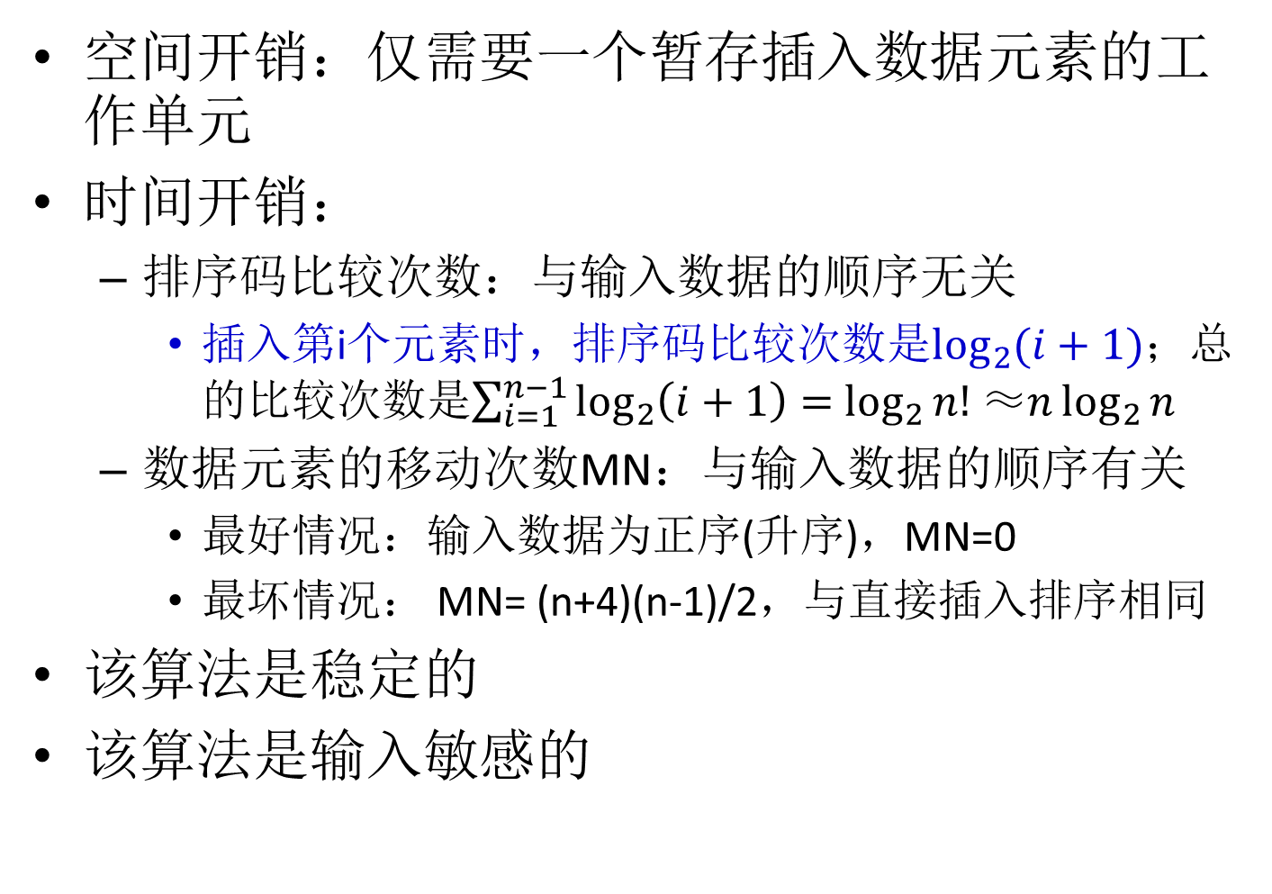
算法性能分析
空间开销：仅需要一个暂存插入数据元素的工作单元
时间开销：
排序码比较次数：与输入数据的顺序无关
插入第i个元素时，排序码比较次数是$\log_{2}{(i+1)}$；总的比较次数是$\sum_{i=1}^{n−1}{\log_{2}\left(i+1\right)=}$ $\log_{2}{n!}$ ≈$n\log_{2}{n}$
数据元素的移动次数MN：与输入数据的顺序有关
最好情况：输入数据为正序(升序)，MN=0
最坏情况： MN= (n+4)(n-1)/2，与直接插入排序相同
该算法是稳定的
该算法是输入敏感的

Slide 14
2.3 2-路插入排序
另设一个和L->r同类型的数组d，L->r[1]赋给d[1]，将d[1]看成是排好序的序列中中间位置的记录
将向量d实现成循环向量，并设两个指针first和final分别指示排序过程中得到的有序序列中的第一个和最后一个记录
分别将L->r[ ]中的第i个记录依次插入到d[1]之前或之后的有序序列中：
若L->r[i].key<d[1].key，则将L->r[i]插入到d[1]之前的有序表中
若L->r[i].key≥d[1].key，则将L->r[i]插入到d[1]之后的有序表中

Slide 15
算法运行实例
初始：49, 38, 65, 97, 76, 13, 27, 49
i=1 | (49)
i=2 | (49) |  |  |  |  |  |  | (38)
i=3 | (49 | 65) |  |  |  |  |  | (38)
i=4 | (49 | 65 | 97) |  |  |  |  | (38)
i=5 | (49 | 65 | 76 | 97) |  |  |  | (38)
i=6 | (49 | 65 | 76 | 97) |  |  | (13 | 38)
i=7 | (49 | 65 | 76 | 97) |  | (13 | 27 | 38)
i=8 | (49 | 49 | 65 | 76 | 97 | 13 | 27 | 38)

Slide 16
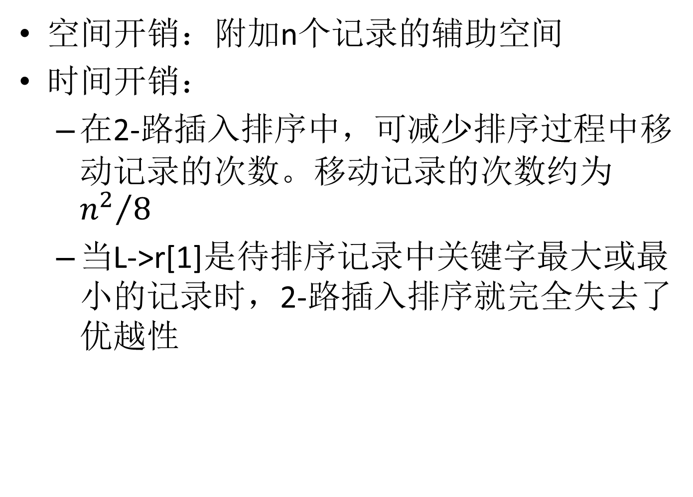
算法性能分析
空间开销：附加n个记录的辅助空间
时间开销：
在2-路插入排序中，可减少排序过程中移动记录的次数。移动记录的次数约为${n^{2}}/8$
当L->r[1]是待排序记录中关键字最大或最小的记录时，2-路插入排序就完全失去了优越性

Slide 17
2.4 表插入排序(List Insertion Sort)
采用静态链表结构，以期减少/避免数据元素移动
typedef struct {
RcdType rc;
int next;
} SLNode;
typedef struct {
SLNode r[MAXSIZE+1];
int length;
} SLinkListType;
r[0]表示表头，以最大整数MAXINT作为其关键字，其next指向有序表的第一元素
首先，表头结点r[0] 和r[1] 构成一个循环链表，然后，依次将下标为2至n的结点按记录关键字非递减有序插入到循环链表中

Slide 18
void LInsertionSort (SLinkListType *SL, int n) { int i, j, k;
//对记录序列SL[1..n]作表插入排序，形成非递减序链表
SL->r[0].key=MAXINT; SL->r[0].next =1; SL->r[1].next= 0;
for (i=2; i<=SL->length; ++i){//逐个将i插入已排好[1..i-1]中
for (j=0, k = SL->r[0].next;
SL->r[k].rc.key <= SL->r[i].rc.key;
j=k, k=SL->r[k].next ) ; //从表头开始寻找插入位置
SL->r[j].next = i; SL->r[i].next = k;
}
} // LInsertionSort
排序过程中不移动记录，只改变记录的链接顺序
表插入排序的结果只是求得一个有序链表
为了方便查找，需要对结果进行重新排列求得一个有序数组

Slide 19
表插入排序的运行实例(非降序)
j
k
i
(初始) 0 | 1 | 2 | 3 | 4 | 5 | 6 | 7 | 8
MAXINT | 49 | 38 | 65 | 97 | 76 | 13 | 27 | 49
1 | 0
SL->r[j].next = i; SL->r[i].next = k;
j
k
i
(i=2) 0 | 1 | 2 | 3 | 4 | 5 | 6 | 7 | 8
MAXINT | 49 | 38 | 65 | 97 | 76 | 13 | 27 | 49
2 | 0 | 1
k
j
k
j
(i=3) 0 | 1 | 2 | 3 | 4 | 5 | 6 | 7 | 8
MAXINT | 49 | 38 | 65 | 97 | 76 | 13 | 27 | 49
2 | 3 | 1 | 0

Slide 20
(i=4) 0 | 1 | 2 | 3 | 4 | 5 | 6 | 7 | 8
MAXINT | 49 | 38 | 65 | 97 | 76 | 13 | 27 | 49
2 | 3 | 1 | 4 | 0
(i=5) 0 | 1 | 2 | 3 | 4 | 5 | 6 | 7 | 8
MAXINT | 49 | 38 | 65 | 97 | 76 | 13 | 27 | 49
2 | 3 | 1 | 5 | 0 | 4
(i=6) 0 | 1 | 2 | 3 | 4 | 5 | 6 | 7 | 8
MAXINT | 49 | 38 | 65 | 97 | 76 | 13 | 27 | 49
6 | 3 | 1 | 5 | 0 | 4 | 2
(i=7) 0 | 1 | 2 | 3 | 4 | 5 | 6 | 7 | 8
MAXINT | 49 | 38 | 65 | 97 | 76 | 13 | 27 | 49
6 | 3 | 1 | 5 | 0 | 4 | 7 | 2
(i=8) 0 | 1 | 2 | 3 | 4 | 5 | 6 | 7 | 8
MAXINT | 49 | 38 | 65 | 97 | 76 | 13 | 27 | 49
6 | 8 | 1 | 5 | 0 | 4 | 7 | 2 | 3

Slide 21
数组下标
0 | 1 | 2 | 3 | 4 | 5 | 6 | 7 | 8
maxint |  | 38 | 65 | 97 | 76 |  | 27 | 49
6 |  | 1 | 5 | 0 | 4 |  | 2 | 3
r[].key
r[].next
49
8
13
7
6
void Arrange (SLinkListType *SL) {
p = SL->r[0].next; //p指示第一个记录的当前位置
for (i=1; i<SL->length; ++i ) {//逐个找到第i小元素放到i位置
while (p<i) p = SL->r[p].next; //找到第i个记录的位置
q = SL->r[p].next; //q指示下一个待调整的元素
if ( p!= i ) { //第i小元素不在i位置上
swap(SL->r[p], SL->r [i]);//交换记录,使第i个记录到位
SL->r [i].next = p; //指向被移走的记录，如果以后指向
//该位置，可以寻找到被调换的元素
}
p = q; //指向下一个元素
}
} // Arrange
10.3

Slide 22
Index: 6 7 2 1 8 3 5 4 Value: 13 27 38 49 52 65 76 97
i=1;p=6;q=7;
i=2; p=7;q=2;
i=3;p=2,(7);q=1;
0 | 1 | 2 | 3 | 4 | 5 | 6 | 7 | 8
MAXINT | 49 | 38 | 65 | 97 | 76 | 13 | 27 | 52
6 | 8 | 1 | 5 | 0 | 4 | 7 | 2 | 3
0 | 1 | 2 | 3 | 4 | 5 | 6 | 7 | 8
MAXINT | 13 | 38 | 65 | 97 | 76 | 49 | 27 | 52
6 | (6) | 1 | 5 | 0 | 4 | 8 | 2 | 3
0 | 1 | 2 | 3 | 4 | 5 | 6 | 7 | 8
MAXINT | 13 | 27 | 65 | 97 | 76 | 49 | 38 | 52
6 | (6) | (7) | 5 | 0 | 4 | 8 | 1 | 3
0 | 1 | 2 | 3 | 4 | 5 | 6 | 7 | 8
MAXINT | 13 | 27 | 38 | 97 | 76 | 49 | 65 | 52
6 | (6) | (7) | (7) | 0 | 4 | 8 | 5 | 3

Slide 23
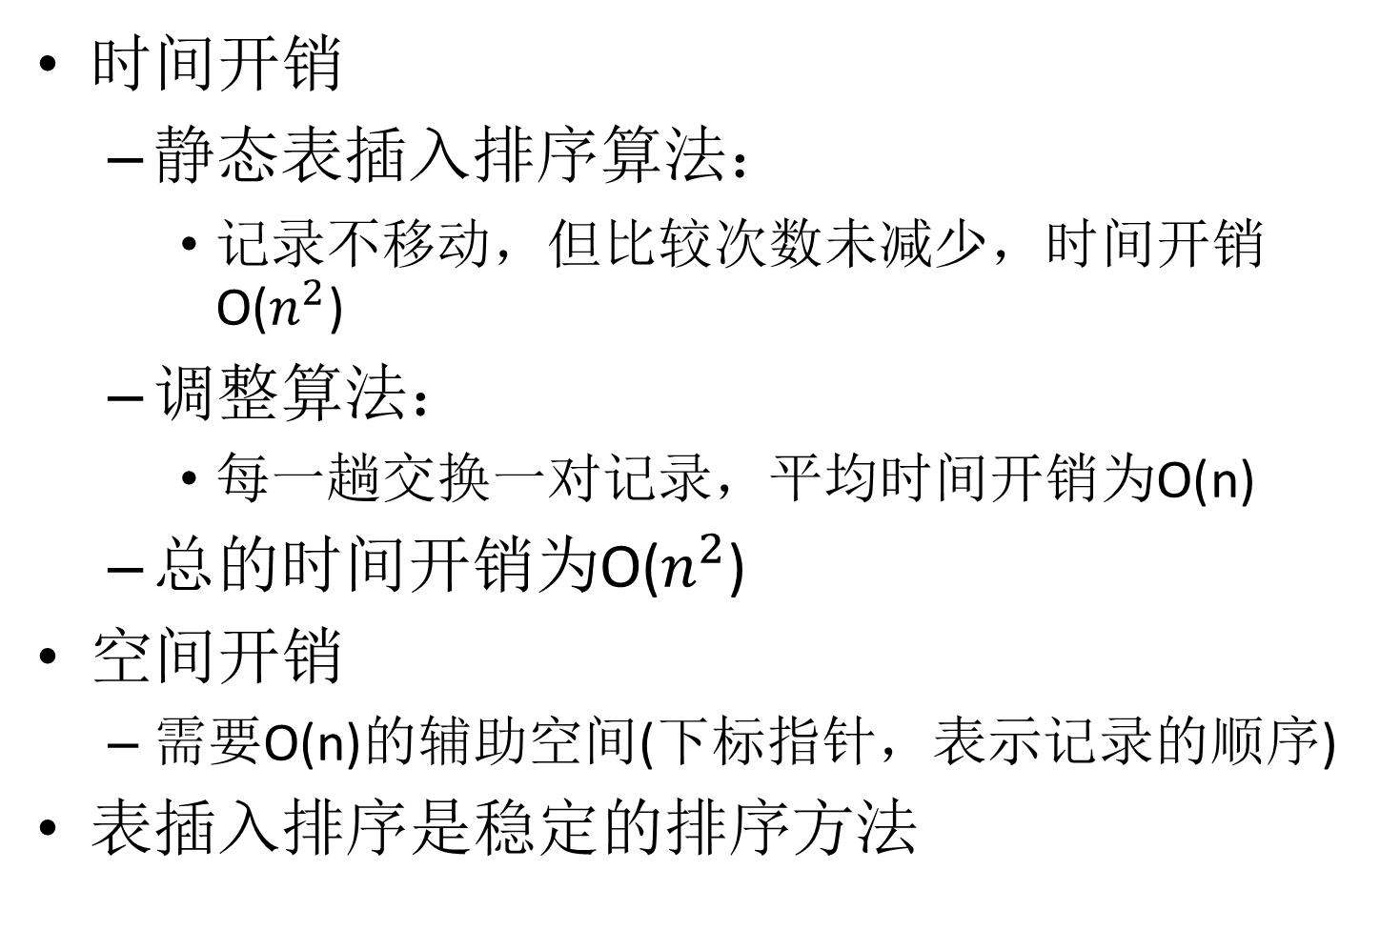
表插入排序算法分析
时间开销
静态表插入排序算法：
记录不移动，但比较次数未减少，时间开销O($n^{2}$)
调整算法：
每一趟交换一对记录，平均时间开销为O(n)
总的时间开销为O($n^{2}$)
空间开销
需要O(n)的辅助空间(下标指针，表示记录的顺序)
表插入排序是稳定的排序方法

Slide 24
2.5 希尔排序 (Shellsort)/缩小增量排序/1959
(1) 将记录序列以增量d将序列{R[1], R[2], …… R[n]}分成 n/d=k 个子序列：
{ R[1]，R[1+d]，R[1+2d]，…，R[1+kd] }
{ R[2]，R[2+d]，R[2+2d]，…，R[2+kd] }
…
{ R[d]，R[2d]，R[3d]，…，R[kd]，R[(k+1)d] }
分别对各子序列进行直接插入排序
这样一次分组和排序过程称为一趟希尔排序
(2) 取新的小于d的增量，重复(1)的分组和排序操作，直至所取的增量为1为止，即所有记录放进一个组中排序为止

Slide 25
算法运行实例
16 25 12 30 47 11 23 36 9 18 31
第一趟希尔排序，设增量 d =5
11 23 12 9 18 16 25 36 30 47 31
第二趟希尔排序，设增量 d = 3
9 18 12 11 23 16 25 31 30 47 36
第三趟希尔排序，设增量 d = 1
9 11 12 16 18 23 25 30 31 36 47

Slide 26
希尔排序将 n 个记录{R[1], R[2], …… R[n]} 排成了这样一个k×d矩阵：
R[1]， R[2]， R[3]，…， R[d]
R[1+d]， R[2+d]， R[3+d]，…， R[2d]
…
R[1+kd]，R[2+kd]，R[3+kd]，…，R[kd]…
然后对列进行排序
缩小增量序列Ĥ=(d₁, d₂, …., d_{m-1}, d_{m})
由大到小：重排矩阵，使其更窄，再次按列排序
逐步求精：如此往返，直至d_{m} =1，对序列进行全排列
d_{m}
d_{m-1}
d_{m-2}
d₂
d₁
……….

Slide 27
算法运行实例-I
W=8
一趟排序结果

Slide 28
算法运行实例-II
一趟排序结果
W=5

Slide 29
算法运行实例-III
W=3
一趟排序结果

Slide 30
算法运行实例-IV
一趟排序结果
W=2

Slide 31
算法运行实例-V
W=1

Slide 32
Shellsort 算法
10.5
void ShellSort (SqList &L, int dlta[], int t){
//增量序列为dlta[]的希尔排序，序列长为t
for (k=0; k<t; ++t)
ShellInsert(L, dlta[k]);
} // ShellSort
void ShellInsert (SqList &L, int dk) {
for ( i=dk+1; i<=n; ++i )//对每个元素在当前增量子序列中排序
if ( L.r[i].key< L.r[i-dk].key) {
//在子序列中用直接插入排序法排序当前元素
L.r[0] = L.r[i];
for (j=i-dk; j>0&&(L.r[0].key<L.r[j].key); j-=dk)
L.r[j+dk] = L.r[j]; //记录后移，查找插入位置
L.r[j+dk] = L.r[0]; //插入
} // if
} // ShellInsert
10.4

Slide 33
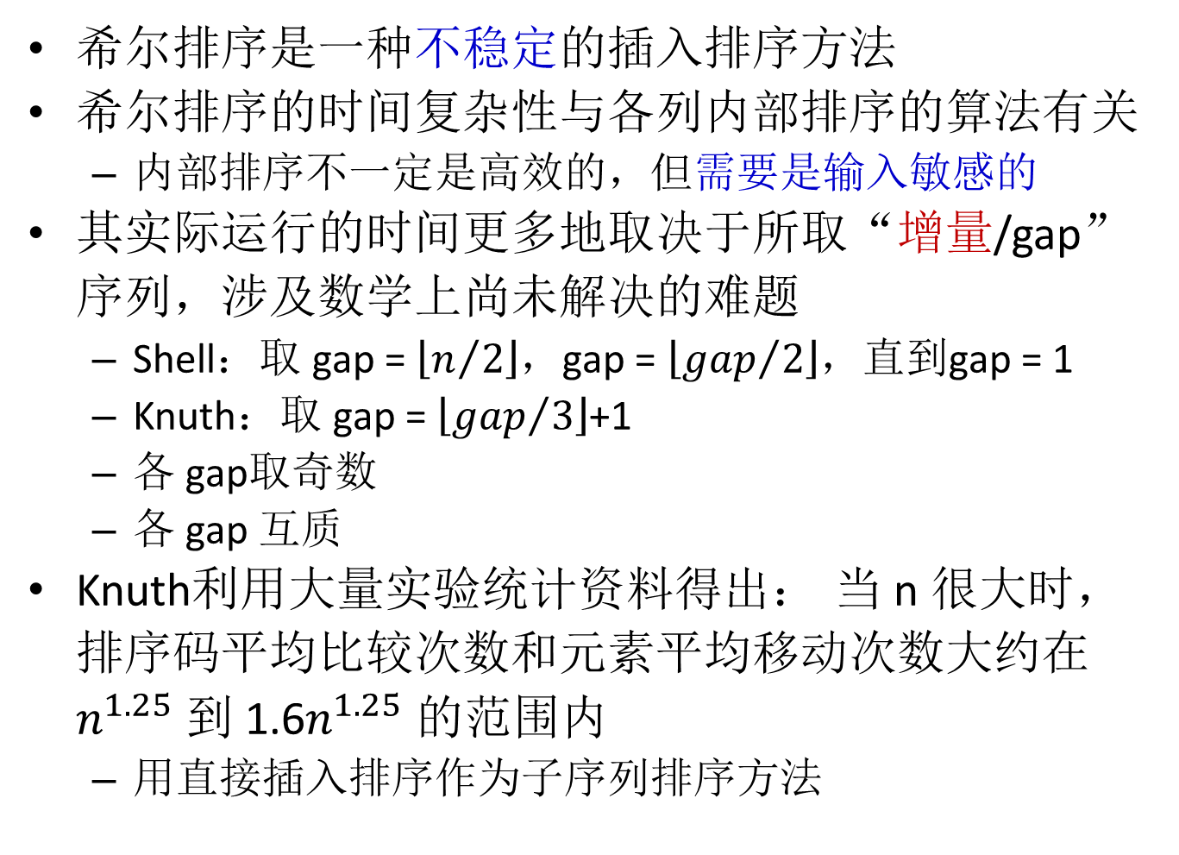
算法分析
希尔排序是一种不稳定的插入排序方法
希尔排序的时间复杂性与各列内部排序的算法有关
内部排序不一定是高效的，但需要是输入敏感的
其实际运行的时间更多地取决于所取“增量/gap”序列，涉及数学上尚未解决的难题
Shell：取 gap = $\left\lfloor n/2\right\rfloor$，gap = $\left\lfloor {gap}/2\right\rfloor$，直到gap = 1
Knuth：取 gap = $\left\lfloor {gap}/3\right\rfloor$+1
各 gap取奇数
各 gap 互质
Knuth利用大量实验统计资料得出： 当 n 很大时，排序码平均比较次数和元素平均移动次数大约在 $n^{1.25}$ 到 1.6$n^{1.25}$ 的范围内
用直接插入排序作为子序列排序方法

Slide 34
算法分析：增量序列
Ĥ_{Shell}={1, 2, 4, 8, …2^{k},…}
考察由子序列A=unsorted[0, 2^{n-1})和B=unsorted[2^{n-1}, 2^{n}]交错形成（A<B），如n=4：
在2-sorting结束时，A和B必然各自有序
然而，其中的逆序对仍然很多，1-sorting仍需O(n²)时间
根源在于，后一个增量是前一个增量的 因子
注：h-sorting：将序列经过以h为增量的一轮希尔排序

Slide 35

算法分析：各种增量序列
PS增量序列${\hat{H}}_{PS}$= ${\hat{H}}_{Shell}$ = {1, 3, 7, 15, 31, 63, …. $2^{k}$-1, …}
worst O($n^{3/2}$) O($n^{5/4}$) for average but not proved
Pratt增量序列${\hat{H}}_{Pratt}$= {1, 2, 3, 4, 6, 8, 9, 12, 16 … $2^{p}2^{q}$,…}
O($n\log{n\log{n}}$)
Sedgewick增量序列是PS序列、Pratt序列的融合，
${\hat{H}}_{Sedgewick}$ = {1, 5, 19, 41, 109, 209, 505, 929, 2161, …}
$8×2^{s}−6×2^{{\left(s+1\right)}/2}+1$，if s is odd
$$9×2^{s}−9×2^{s/2}+1，if s is even$$
worst O($n^{4/3}$), average O($n^{7/6}$) (not approved)

